Slide 1
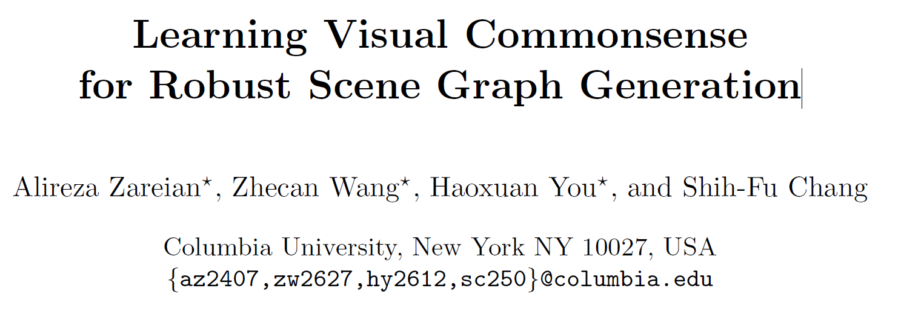

Slide 2
思路
使用常识推理和背景知识来改正场景图生成的明显的感知错误

Slide 3
思路
现有方法缺点：
依赖额外的常识来源（众包规则），通常不完整或不准确
依赖从训练集收集的统计结果，局限于简单的启发式方法（同现频率）
解决方法：
从场景图语料库中自动学习图形常识，不需要额外知识库
学习复杂、结构化的模式，而不是简单的启发式方法

Slide 4
思路
现有方法的缺点
他们将数据驱动的常识知识集成到数据驱动的神经网络中，极易受数据偏差的影响
解决方法
将感觉和常识分解成两个可训练模型，并且判断两者之间谁对谁错

Slide 5
方法
将问题分解成感知和常识
常识：人类预测哪个场景是可能的，哪个场景是不可能的能力，即合理与否。可以看作是先验概率$p\left(G\right)$。
感知：从原始的感官数据（$G$）形成象征性信念（$I$）的能力
虽然计算机视觉解决的是MAP问题，但神经网络通常无法估计后验，除非先验是在模型定义中明确定义。而计算机视觉中先验常常被忽略，或者被错误地认为是均匀分布，使得MAP等价于最大似然。

Slide 6
方法
通过显式的先验模型来近似MAP的推断
使用现成的SGG模型作为感知模型$f_{P}$，近似最大似然
图像->感知驱动的场景图$G_{P}$
常识模型$f_{C}$，近似最大后验
$G_{P}$->常识驱动的场景图$G_{C}$

Slide 7
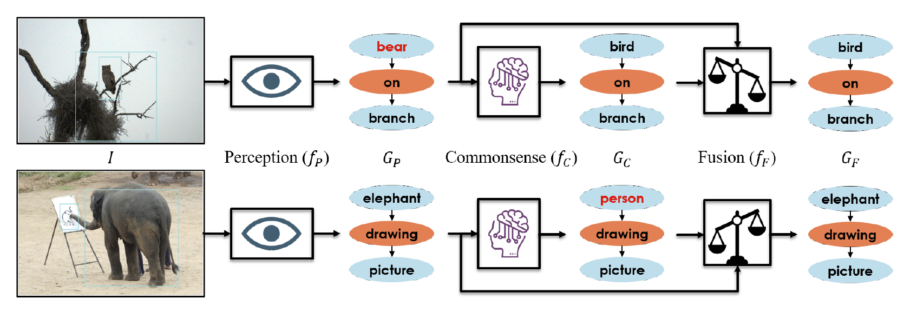
方法
理想$情况G_{C}$最大化后验概率分布，是最优决定
实际上，不能表示long-tail的分布，只抓取模式
感知模型不能准确的预测罕见的结构，更偏向统计上更有意义的选择
解决方式：融合模型
$G_{P},G_{C}$→$G_{F}$

Slide 8
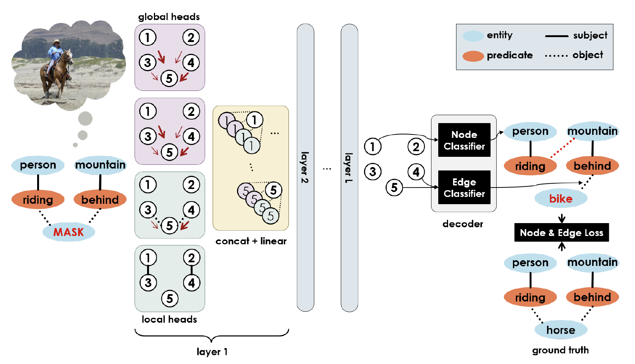
方法

Slide 9
方法

Slide 10
评估
在VG graphs上随机mask30%结点的预测准确率

Slide 11
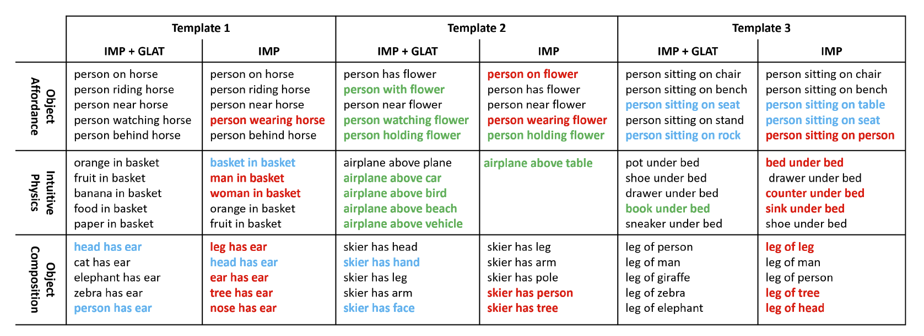
评估

Slide 12
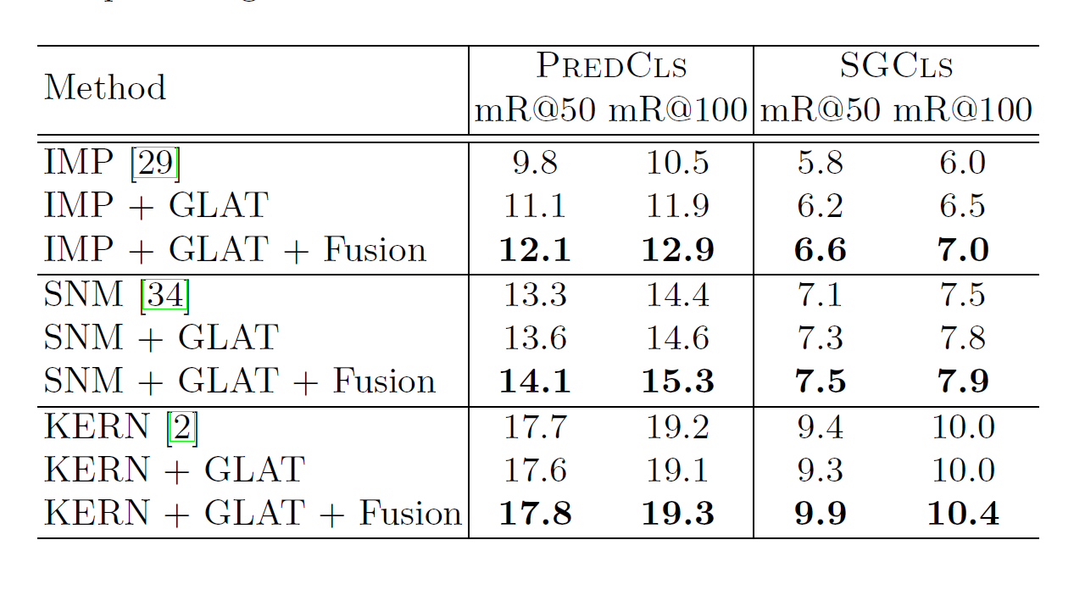
评估

